Slide 1

Extensible types C#
LINQ.

Slide 2
План лекции
Презентация
LINQ
Методы расширения LINQ
Фильтрация
Выборка сложных объектов
Проекция
Сортировка
Работа с множествами
Агрегатные операции
Методы Skip и Take
Группировка
Соединение коллекций. Метод Join.
Методы All, Any и Contains
Отложенное и немедленное выполнение LINQ
Делегаты и анонимные методы в запросах LINQ
Демо
Консольное приложение демонстрация работы с LINQ.

Slide 3
LINQ
LINQ (Language-Integrated Query) представляет простой и удобный язык запросов к источнику данных.
В качестве источника данных может выступать объект, реализующий интерфейс IEnumerable (например, стандартные коллекции, массивы), набор данных DataSet, документ XML.
Разновидности LINQ:
LINQ to Objects: применяется для работы с массивами и коллекциями
LINQ to Entities: используется при обращении к базам данных через технологию Entity Framework
LINQ to Sql: технология доступа к данным в MS SQL Server
LINQ to XML: применяется при работе с файлами XML
LINQ to DataSet: применяется при работе с объектом DataSet
Parallel LINQ (PLINQ): используется для выполнения параллельной запросов

Slide 4
Методы расширения LINQ
Кроме стандартного синтаксиса from .. in .. select для создания запроса LINQ мы можем применять специальные методы расширения, которые определены для интерфейса IEnumerable.
Некоторые из методов расширения LINQ:
Select: определяет проекцию выбранных значений
Where: определяет фильтр выборки
OrderBy: упорядочивает элементы по возрастанию
Join: соединяет две коллекции по определенному признаку
GroupBy: группирует элементы по ключу
Reverse: располагает элементы в обратном порядке
All: определяет, все ли элементы коллекции удовлетворяют определенному условию
Any: определяет, удовлетворяет хотя бы один элемент коллекции определенному условию
Contains: определяет, содержит ли коллекция определенный элемент
Distinct: удаляет дублирующийся элементы из коллекции

Slide 5
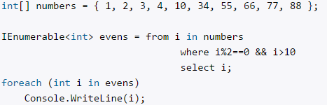
Фильтрация
Для выбора элементов из некоторого набора по условию используется метод Where.
Фильтрация с помощью операторов LINQ:
Тот же запрос с помощью метода расширения:

Slide 6
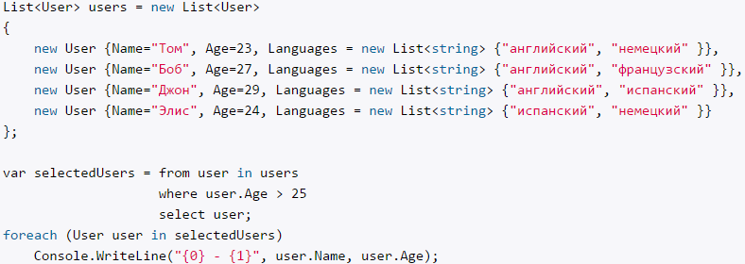
Выборка сложных объектов
Создадим набор пользователей и выберем из них тех, которым больше 25 лет:
Аналогичный запрос с помощью метода расширения Where:

Slide 7
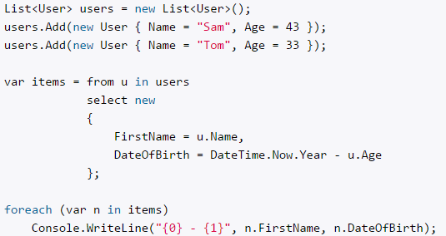
Проекция
Проекция позволяет спроектировать из текущего типа выборки какой-то другой тип. Для проекции используется оператор select.
Оператор select создает объект анонимного типа, используя текущий объект User. И теперь результат будет содержать набор объектов данного анонимного типа, в котором определены два свойства: FirstName и DateOfBirth.

Slide 8
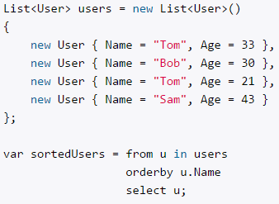

Сортировка
Для сортировки набора данных по возрастанию используется оператор orderby.
По умолчанию оператор orderby производит сортировку по возрастанию. Однако с помощью ключевых слов ascending (сортировка по возрастанию) и descending (сортировка по убыванию) можно явным образом указать направление сортировки.

Slide 9
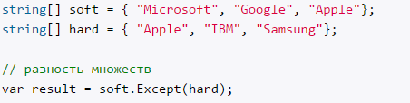


Работа с множествами
Кроме методов выборки LINQ имеет несколько методов для работы с множествами: разность, объединение и пересечение.
С помощью метода Except можно получить разность двух множеств:
Для получения пересечения множеств, то есть общих для обоих наборов элементов, применяется метод Intersect:
Для объединения двух множеств используется метод Union. Его результатом является новый набор, в котором имеются элементы, как из одного, так и из второго множества. Повторяющиеся элементы добавляются в результат только один раз.

Slide 10
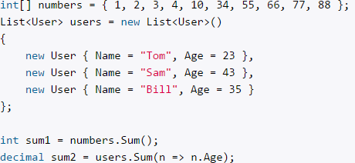
Агрегатные операции
Метод Aggregate() выполняет общую агрегацию элементов коллекции в зависимости от указанного выражения.
Для получения числа элементов в выборке используется метод Count().
Для получения суммы значений применяется метод Sum().
Для нахождения минимального значения применяется метод Min(), для получения максимального - метод Max(), а для нахождения среднего значения - метод Average()

Slide 11
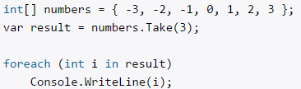
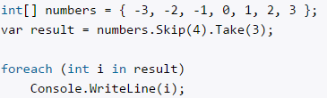
Методы Skip и Take
Метод Skip() пропускает определенное количество элементов, а метод Take() извлекает определенное число элементов. Нередко данные методы применяются вместе для создания постраничного вывода.
Совмещая оба метода, мы можем выбрать определенное количество элементов начиная с определенного элемента.

Slide 12
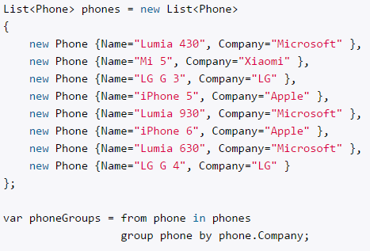
Группировка
Для группировки данных по определенным параметрам применяется оператор group by или метод GroupBy().
Оператор group принимает критерий по которому проводится группировка: group phone by phone.Company - в данном случае группировка по свойству Company.
Результатом оператора group является выборка, которая состоит из групп. Каждая группа представляет объект IGrouping<string, Phone>: параметр string указывает на тип ключа, а параметр Phone - на тип сгруппированных объектов.
Каждая группа имеет ключ, который мы можем получить через свойство Key: g.Key

Slide 13
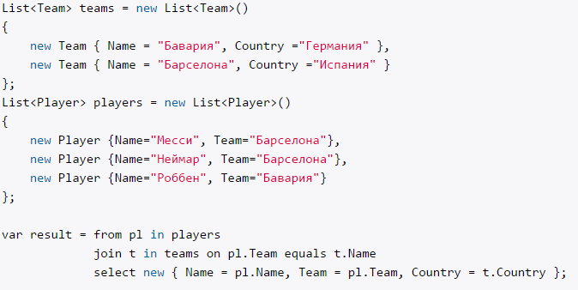
Соединение коллекций. Метод Join
Соединение в LINQ используется для объединения двух разнотипных наборов в один. Для соединения используется оператор join или метод Join().
С помощью выражения join t in teams on pl.Team equals t.Name объект pl из списка players соединяется с объектом t из списка teams, если значение свойства pl.Team совпадает со значением свойства t.Name. Результатом соединения будет объект анонимного типа, который будет содержать три свойства.

Slide 14
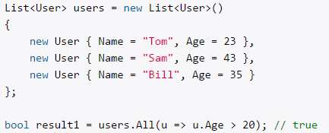
Методы All, Any и Contains
Методы All, Any и Contains позволяют определить, соответствует ли коллекция определенному условию, и в зависимости от результата они возвращают true или false.
Метод All проверяет, соответствуют ли все элементы условию.
Метод Any действует подобным образом, только позволяет узнать, соответствует ли хотя бы один элемент коллекции определенному условию.
Метод Contains только позволяет узнать, содержит ли коллекция заданный элемент.

Slide 15
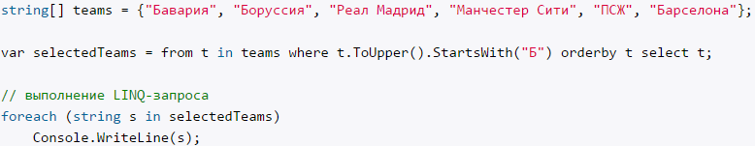
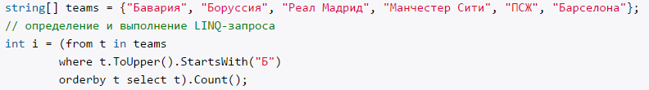
Отложенное и немедленное выполнение LINQ
При отложенном выполнении LINQ-выражение не выполняется, пока не будет произведена итерация или перебор по выборке.
* фактическое выполнение запроса происходит не в строке определения: var selectedTeams = from t..., а при переборе в цикле foreach.
С помощью ряда методов мы можем применить немедленное выполнение запроса. Это методы, которые возвращают одно атомарное значение или один элемент. Например, Count(), Average(), First() / FirstOrDefault(), Min(), Max() и т.д.

Slide 16
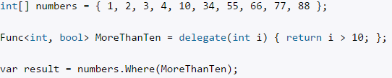
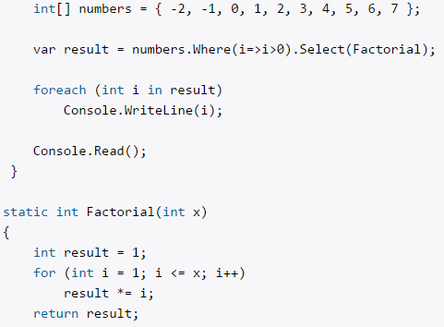
Делегаты и анонимные методы в запросах LINQ
В определении метода Where можно увидеть что в качестве аргумента он принимает делегат типа Func<TSource, bool>.
Метод Select в качестве параметра принимает тип Func<TSource, TResult>.

